Slide 1

The #dataforbetterhealth initiative
Hackathon “Doc PH”: Let’s connect!

Slide 2

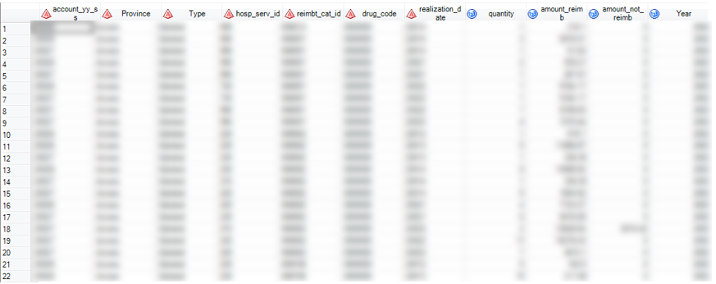
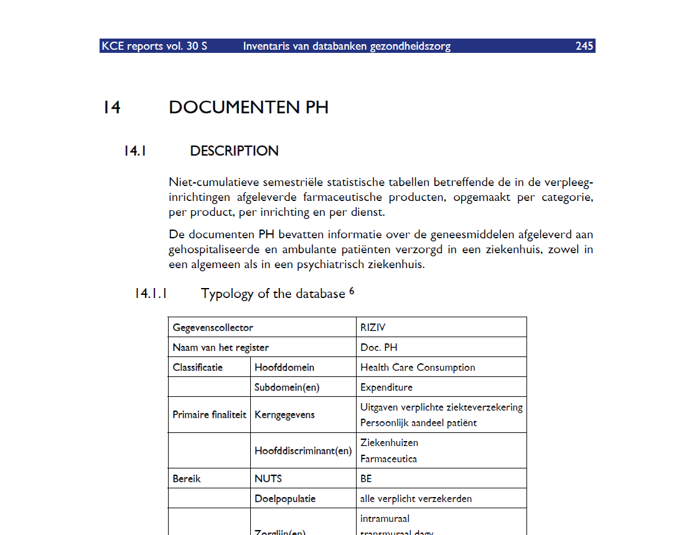
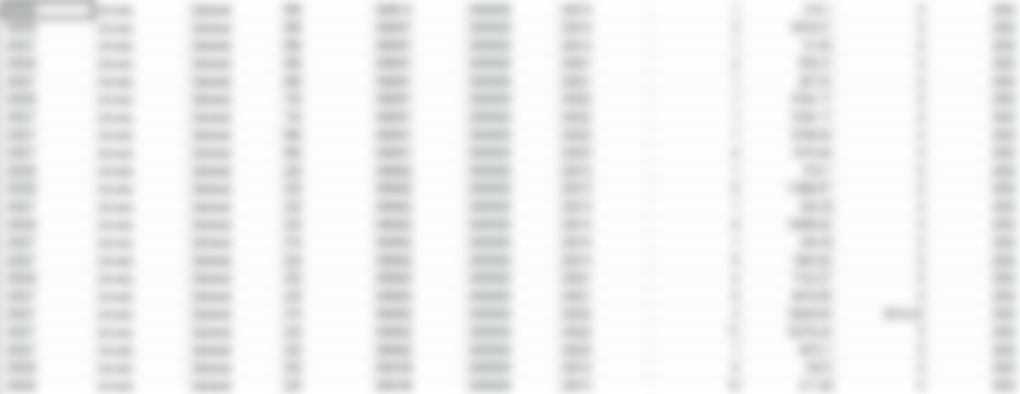
Starting point: “Doc PH”
account_yy_ss : Semestre comptable
Province : Province (ou RBC) dans laquelle se situe l’institution
Type : Type de l’institution hospitalière (générale ou psychiatrique)
hosp_serv_id : Indentifiant du service hospitalier
reimbt_cat_id :
drug_code : Identifiant du produit administré (CNK)
realization_date : Date d’utilisation du produit
Quantity : Nombre de fois où le produit a été administré
amount_reimb : Montant pris en charge par l’OA
amount_not_reimb : Montant non pris en charge par l’OA
Year : Année

Slide 3

Some suggestions
DOC
PH

Slide 4

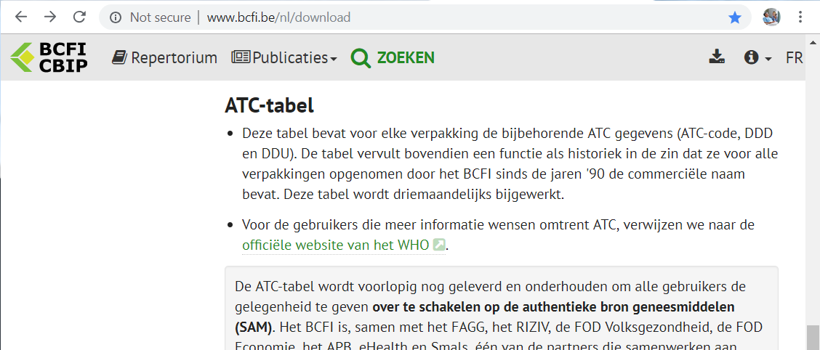
ATC-table (Anatomical Therapeutic Chemical Classification)
DOC PH « drug_code » : Identifiant du produit administré (CNK)

Slide 5
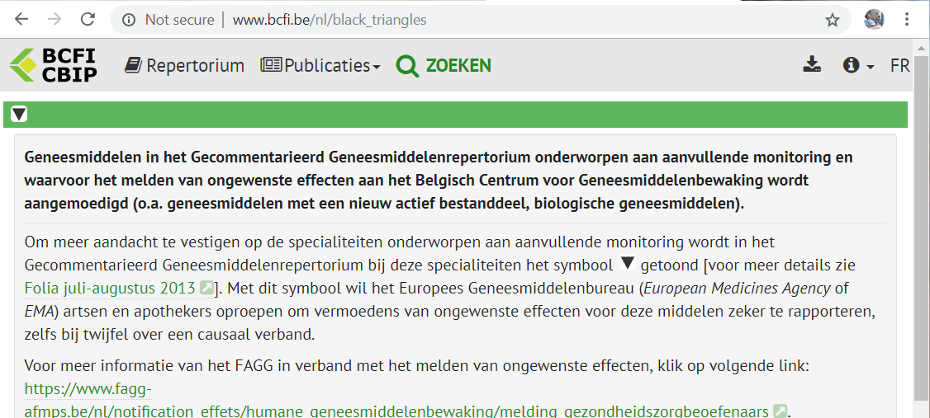
Medicines subject to additional monitoring
DOC PH « drug_code » : Identifiant du produit administré (CNK)

Slide 6
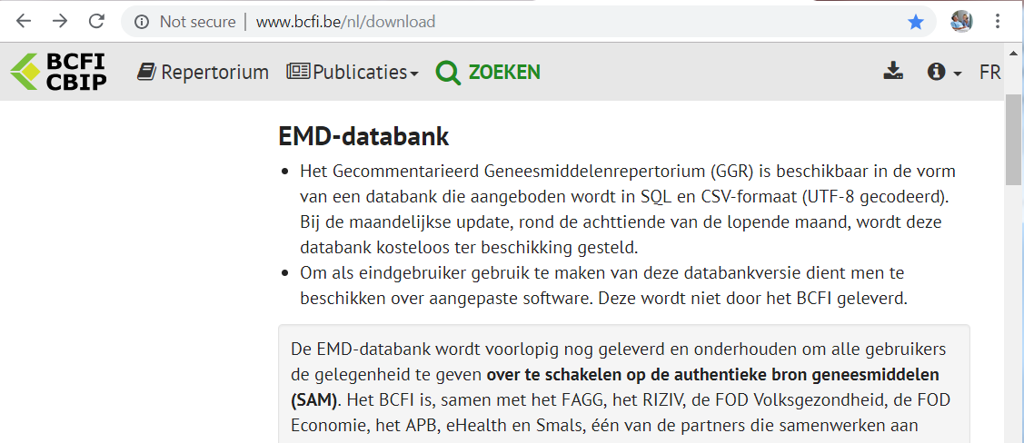
EMD Database
DOC PH « drug_code » : Identifiant du produit administré (CNK)

Slide 7
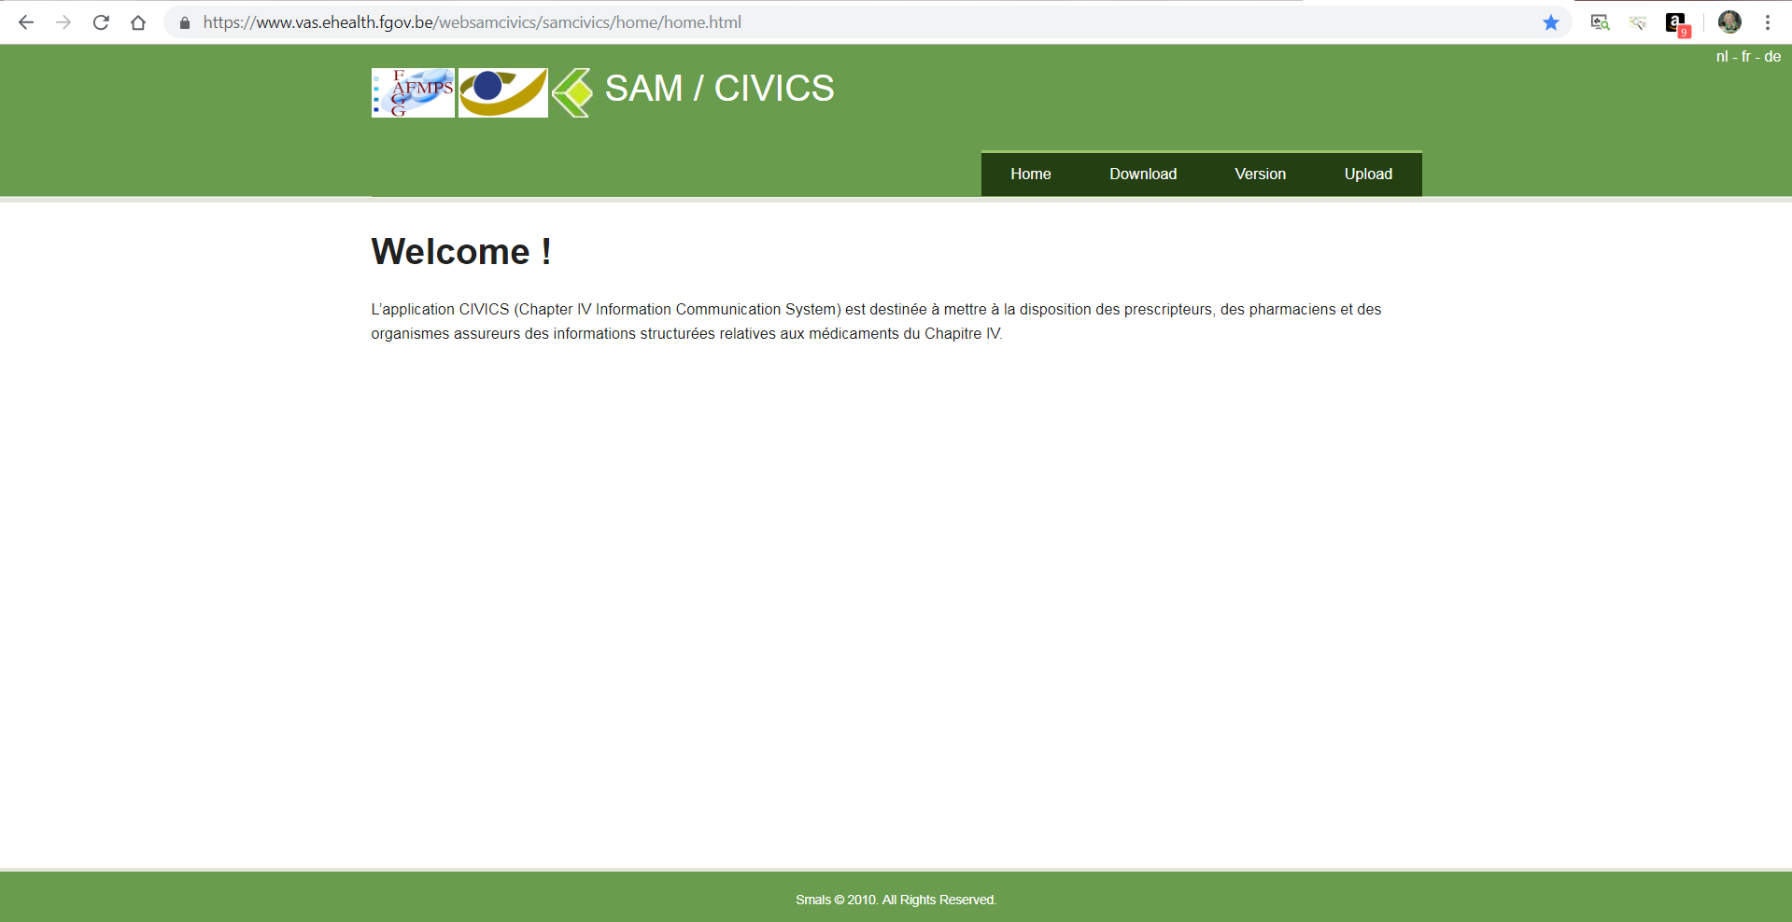
CIVICS database: medication subject to conditions, which are imposed for medical and/or budgetary reasons
DOC PH « drug_code » : Identifiant du produit administré (CNK)

Slide 8
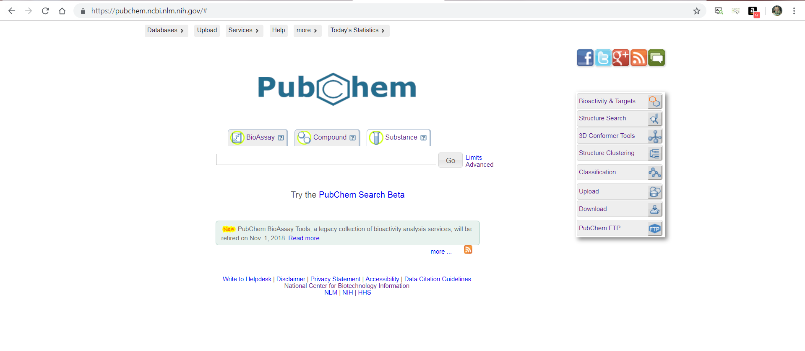
PubChem Database
DOC PH « drug_code » : Identifiant du produit administré (CNK)
via ATC-Table

Slide 9
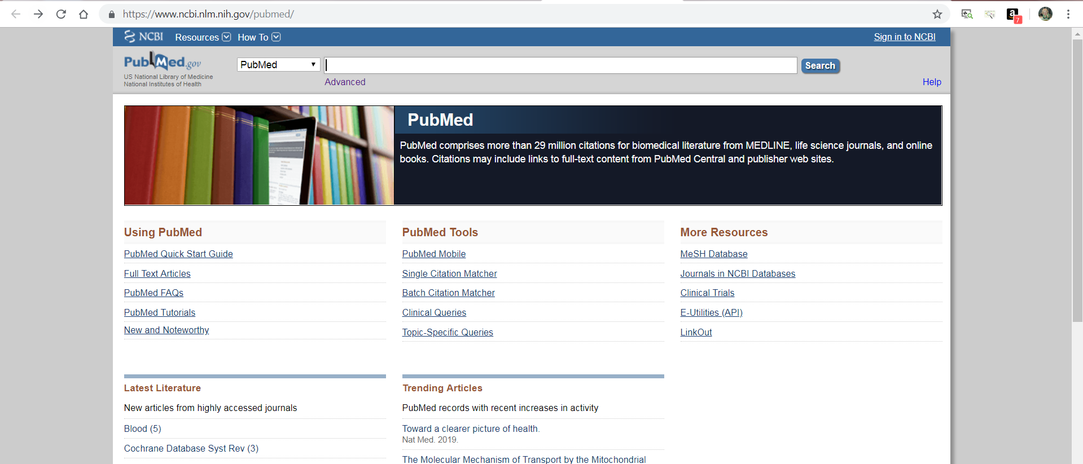
PubMed Database
DOC PH « drug_code » : Identifiant du produit administré (CNK)
via ATC-Table

Slide 10
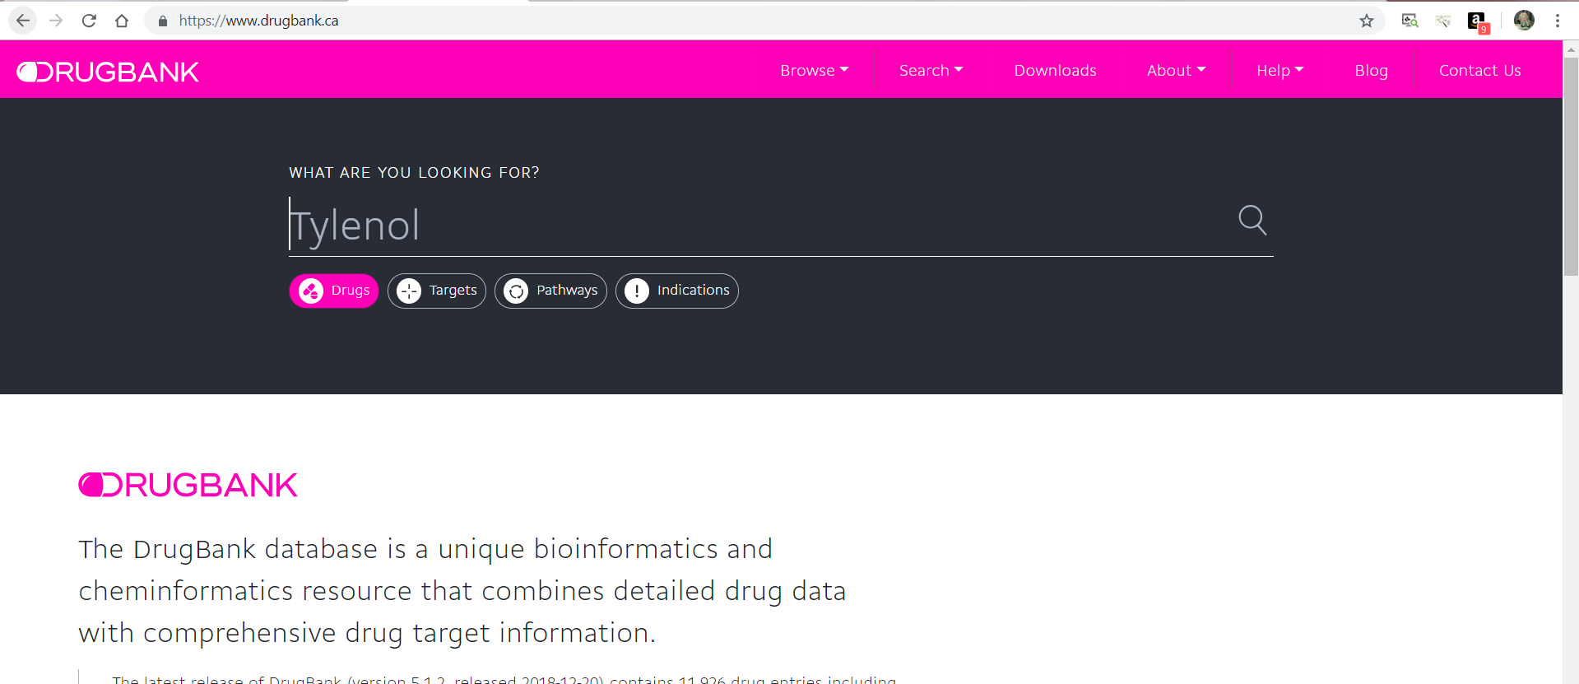
Drugbank.ca
DOC PH « drug_code » : Identifiant du produit administré (CNK)
via ATC-Table

Slide 11
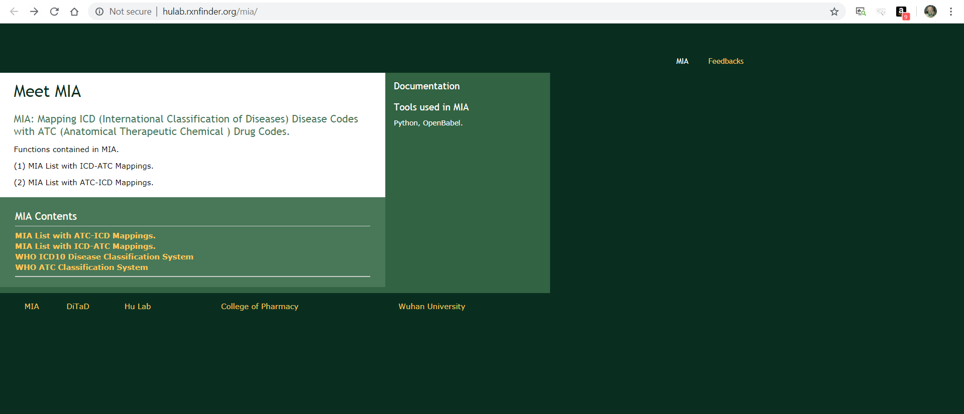
Mapping ICD and ATC
DOC PH « drug_code » : Identifiant du produit administré (CNK)
via ATC-Table

Slide 12
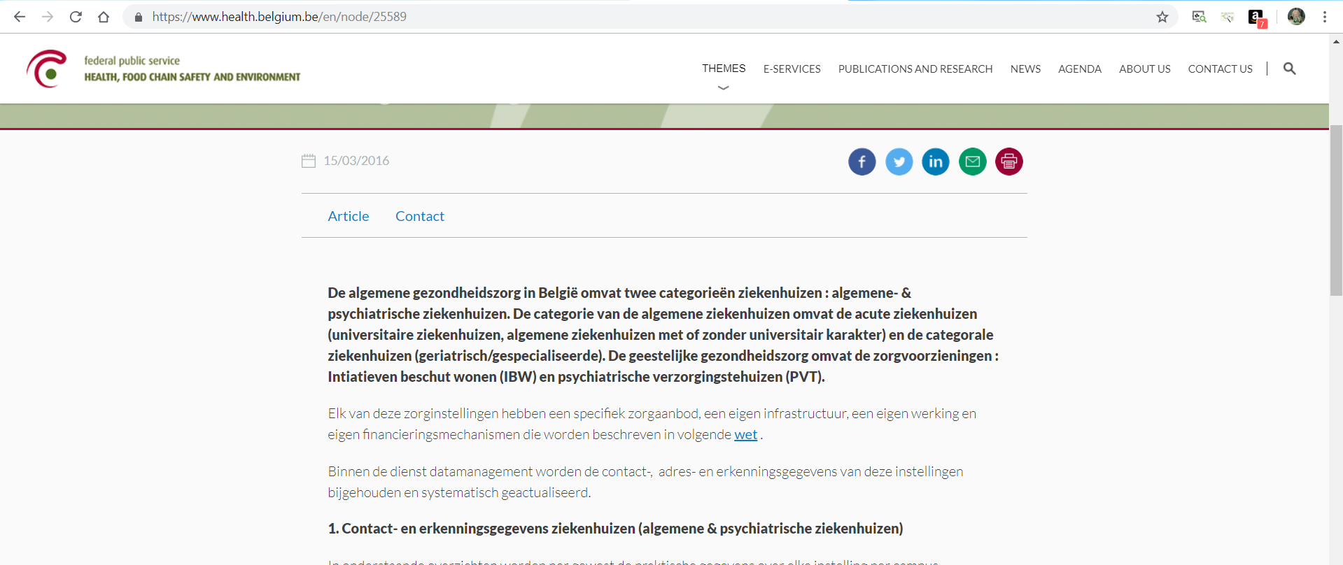
Hospital key statistics (to aggregate by province or specialty)
DOC PH « Province » : Province (ou RBC) dans laquelle se situe l’institution and/or DOC PH « hosp_serv_id » : Indentifiant du service hospitalier

Slide 13
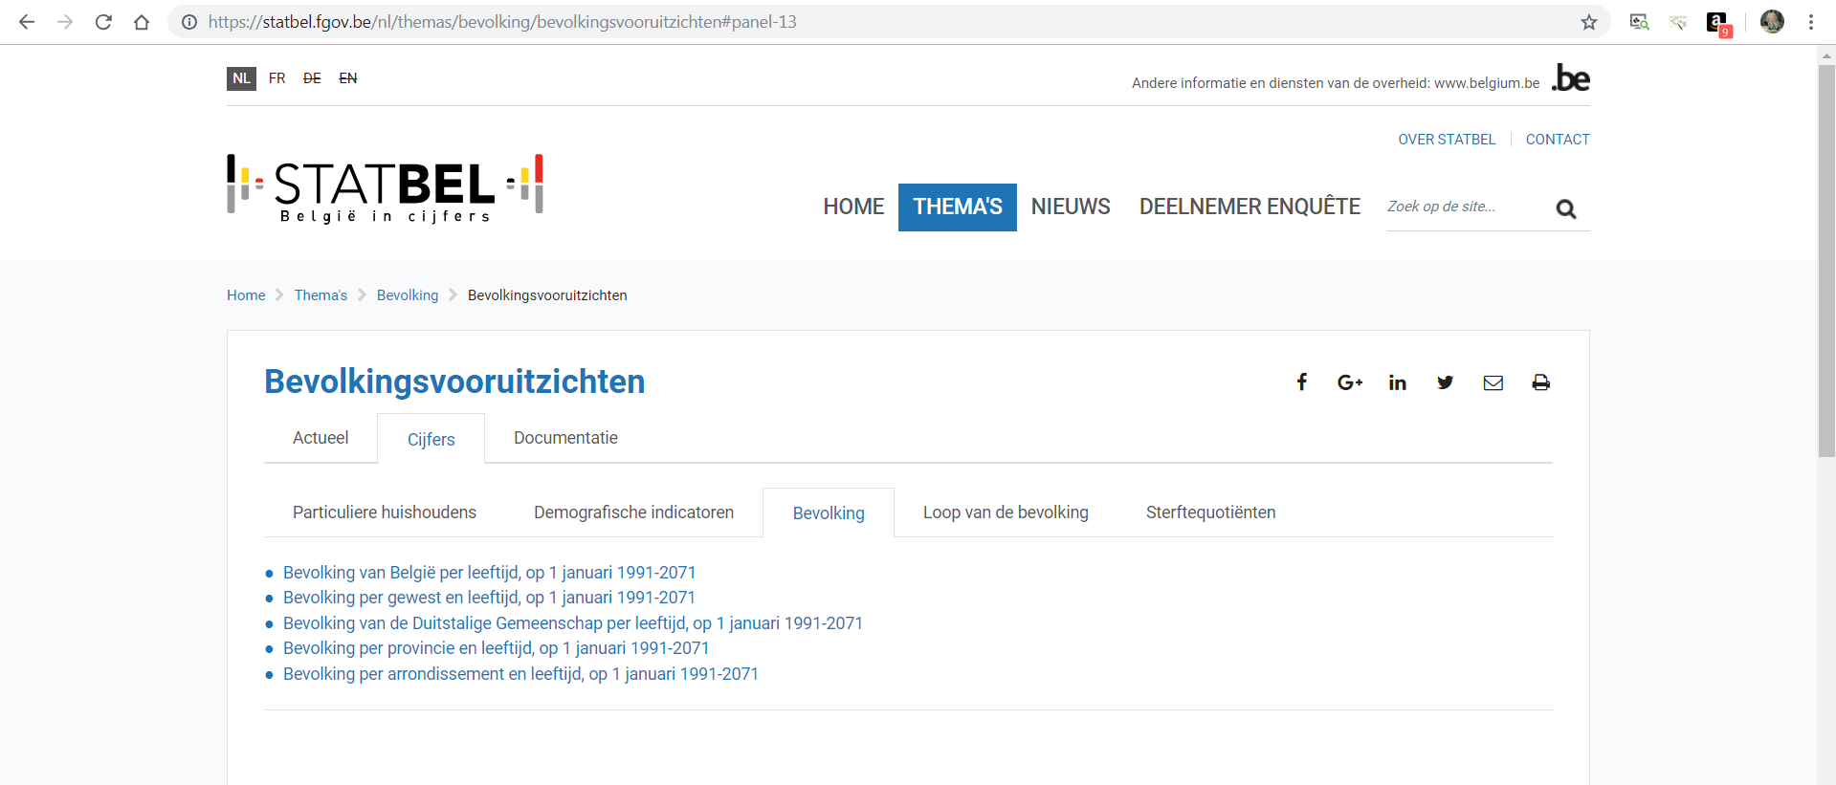
Population projections (-2071)
DOC PH « Province » : Province (ou RBC) dans laquelle se situe l’institution

Slide 14
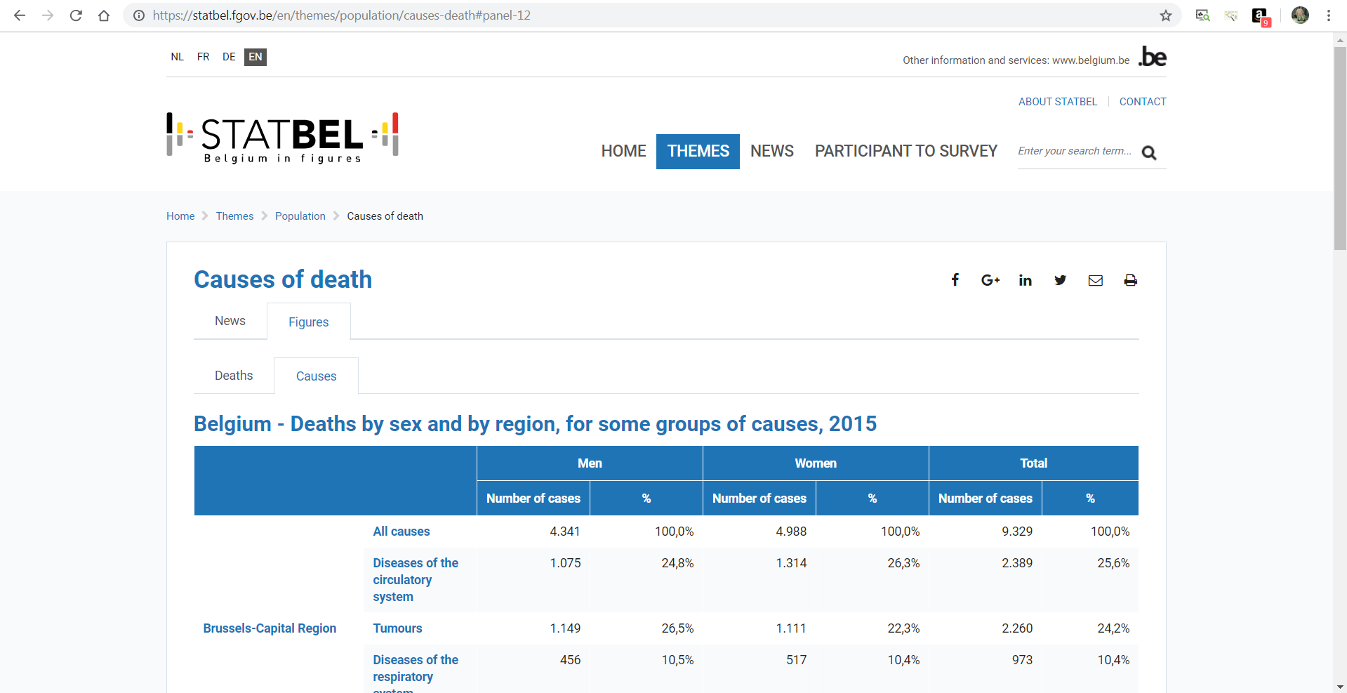
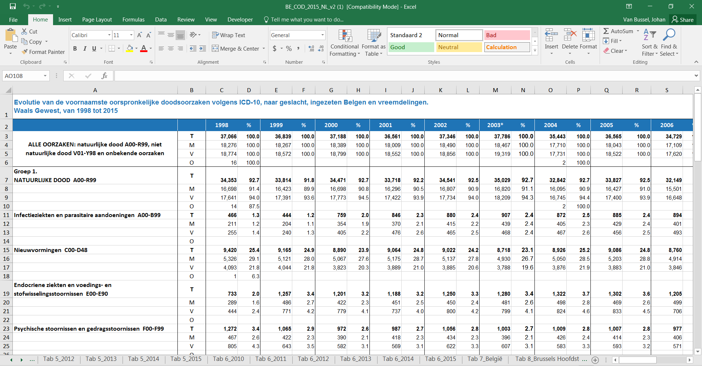
Causes of Death
DOC PH « drug_code » : Identifiant du produit administré (CNK)
via ATC-Table, and Mapping ICD-ATC

Slide 15

All resources and references will be on GitHub

Slide 16

Q & A

Slide 17


follow us!
#dataforbetterhealth
an INITIATIVE of the federal minister of Public health, the federal minister of Digital Agenda, and the federal Secretary of state of Privacy

